Slide 1

第二章 线性表
北京邮电大学 网络空间安全学院
郭三川

Slide 2
§2.1 线性表的基本概念
线性表(Linear List)
  定义 n（ ≥ 0）个数据元素的有限序列，记作
  L=（a₁, a₂, …, a_{n}）
  a_{i} 是表中数据元素，n 是表长度。 n=0 是为空表

Slide 3
线性表的逻辑结构
除第一个元素外，其他每一个元素有一个且仅有一个直接前驱。
除最后一个元素外，其他每一个元素有一个且仅有一个直接后继。
a₁
a₂
a₃
a₄
a₅
a₆
线 性 结 构

Slide 4
ADT List
{ 数据对象:
D={a_{i}|1≤i ≤ n, n ≥ 0, a_{i}属Elemtype类型}
数据关系:
R1={< a_{i} ,a_{i+1} >| a_{i} ,a_{i+1} ∈D, i=1,2, …,n-1}
基本运算:
InitList(&L);
DestroyList(&L);
ListEmpty(L);
ListLength(L);
GetElem(L,i,&e);
LocateElem(L,e);
ListInsert(&L,i,e);
ListDelete(&L,i,&e);
}
抽象数据类型线性表的定义

Slide 5
§2.2 线性表的顺序存储结构
顺序表(Sequential List) ：即把线性表的结点按逻辑次序依次存放在一组地址连续的存储单元里。
  可利用一维数组描述存储结构
1 2 3 4 5 6
a₁ a₂ a₃ a₄ a₅ a₆
data

Slide 6

顺序表的连续存储方式
1 2 3 4 i n maxsize
a
a1 a2 a3 ai an
c c c c c c c c c c
a+(i-1)*c
a, i = 1
LOC(a_{i}) =
LOC(a_{i-1})+c, i > 1
LOC(a_{i}) = LOC(a₁)+(i-1)*c

Slide 7
顺序表(SeqList)的定义
#define MaxSize 10 //最大允许长度
typedef struct
{ Elemtype data[MaxSize]; //存储数组
int length; //终端结点在数组的位置+1
} SqList;

Slide 8
顺序表基本运算的实现
构造一个空的顺序表
void InitList (SqList *&L)
{
L= ( SqList * ) malloc( sizeof(SqList) );
L->length =0;
}
T(n)=O(1)

Slide 9
求表的长度
int ListLength ( SqList *L )
{
return (L->length);
}
提取函数：在表中提取第 i 个元素的值
bool GetElem ( SqList *L, int i, ElemType &e)
{
if ( i < 1 || i >L->length)
return false;
e=L->data[i-1];
return true;
}

Slide 10
顺序查找图示
1 2 3 4 5 6
data
25 34 57 16 48 09
查找 16
i
25 34 57 16 48 09
i
25 34 57 16 48 09
i
25 34 57 16 48 09
i
查找成功

Slide 11
1 2 3 4 5
data
25 34 57 16 48
查找 50
i
25 34 57 16 48
i
25 34 57 16 48
i
25 34 57 16 48
i
25 34 57 16 48
i
查找失败

Slide 12
按值查找：在顺序表中从头查找结点值等于给定值e的结点
int LocateElem ( SqList *L, ElemType e )
{
int i = 0;
while ( i < L->length && L->data[i] != e )
i++;
if ( i ==L->length )
return 0;
else
return i+1;
}

Slide 13
时间性能分析
通过比较次数来衡量
最好情况：T(n)=O(1) 第一个
最坏情况：T(n)=O(n) 最后一个
失败时：T(n)=O(n)

Slide 14
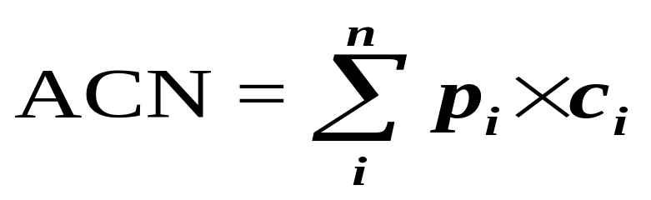
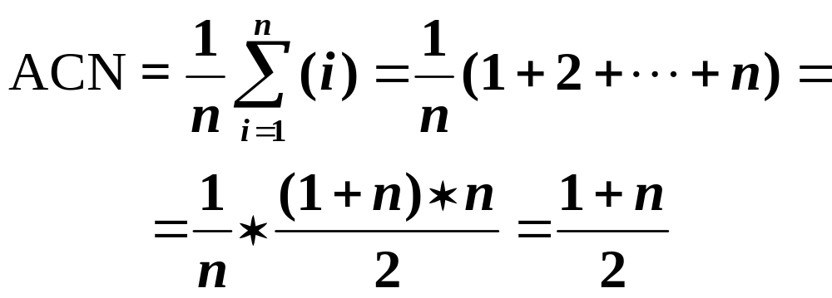
      查找成功的平均比较次数
      若查找概率相等，则
      查找不成功 数据比较 n 次
T(n)=O(n)

Slide 15
元素的插入
1 2 3 4 5 6 7
data
25 34 57 16 48 09 63 ……
i
插入 e
50
1 2 3 4 5 6 7 8
data
25 34 57
50
16 48 09 63 ……
i≥1 且 i≤n+1
逆序移至i+1~n+1
将a_{i}~a_{n}依次后移
在第i个位置上插入e
长度加1

Slide 16
线性表中元素的插入
bool ListInsert ( SqList *&L, int i, Elemtype e )
{
//在表中第 i 个位置插入新元素e
if (i < 1|| i >L->length +1|| L->length == MaxSize)
return false; //插入不成功
i--;
for ( j = L->length; j > i; j-- )
L->data[j] = L->data[j -1];
L->data[i] = e; L->length++;
return ture; //插入成功
}
}

Slide 17
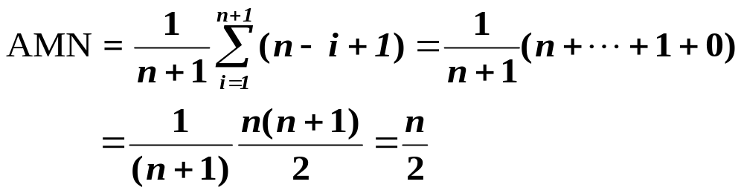
时间性能分析
通过移动次数来衡量
最好情况：插入在n+1 上，移动0次 T(n)=O(1)
最坏情况：插入在首位，移动n次 T(n)=O(n)
平均情况：
T(n)=O(n)

Slide 18
元素的删除
1 2 3 4 5 6 7 8
data
16
25 34 57 50 16 48 09 63 ……
删除e
1 2 3 4 5 6 7 8
data
25 34 57 50
48 09 63 ……
i≥1 且 i≤n
将a_{i+1}~a_{n}依次前移
正序移到i~n-1
长度减１

Slide 19
线性表中元素的删除
bool ListDelete ( SqList *&L, int i ,ElemType &e)
{
//在表中删除已有元素，并用e返回其值
if ( i <1 || i >L->length)
return false;
i--;
e=L->data[i];
for ( j = i; j < L->length-1; j++ )
L->elem[j] = L->elem[j+1];
L->length--;
return ture; //成功删除
}

Slide 20
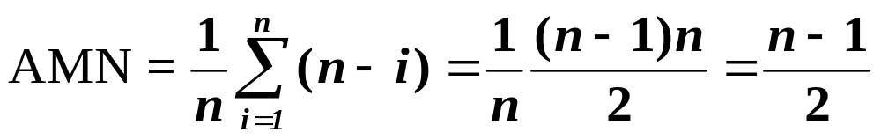
时间性能分析
通过移动次数来衡量
最好情况：删除表尾，移动0次 T(n)=O(1)
最坏情况：删除首位，移动n-1次 T(n)=O(n)
平均情况：
T(n)=O(n)

Slide 21
顺序表的性能
*时间性能
InitList（&L） O(1)
ListLength（L） O(1)
GetElem（L，i, &e) O(1)
LocateElem（L，e） O(n)
ListInsert（&L，i，e) O(n)
ListDelete (&L, i, &e) O(n)
随机存取效率高,但插入和删除移动工作量大.
*空间性能
无需额外增加空间来表示数据元素之间的关系.
但要预先分配存储空间,将会出现溢出或浪费现象.

Slide 22
链表（Linked List）
链表是线性表的链接存储表示
链表的种类
(1)实现方式:
动态链表和静态链表
(2)链接形式
单链表．双向链表和循环链表

Slide 23
单链表的存储映像
(a) 可利用存储空间
2000 2010 2050 2080
a₁
2050
a₃
2080
a₂
2010
a₄
∧
list
(b) 经过一段运行后的单链表结构

Slide 24
单链表 (Single Linked List)
结点结构
指向下一个结点
data next
数据元素
单链表的表示
空指针NULL
list
a₁
a₂
a₃
a₄
a₅
∧
空表 list= (list=NULL)
∧

Slide 25
结点的数据类型
typedef int ElemType;
typedef struct LNode //链表结点
{ ElemType data; //结点数据域
struct LNode *next; //结点指针域
} LinkList;
LinkList *list; //链表头指针

Slide 26
带表头结点的单链表
表头结点位于表的最前端，本身不带数据，仅标志表头。
设置表头结点的目的是
  统一空表与非空表的操作
  简化链表操作的实现
L
a₁
a_{n}
∧
L
∧
头指针
非空表
空表
头结点

Slide 27
链表的遍历操作
L
a₁
a₂
a₃
a₄
∧
∧
活动指针
P
p=L->next; //p指向第一个结点
p=p->next; //p指向下一个结点
直到 p== ∧ 结束

Slide 28
链表的遍历操作
p=L->next; //p指向第一个结点
while(p!=NULL) //当存在这个结点
{
对p->data进行操作
p=p->next; //移动p指向下一个结点
}

Slide 29
求单链表长度
n= 0
L
a₁
a₂
a₃ ∧
n= 1
p
L
a₁
a₂
a₃ ∧
n= 2
p
L
a₁
a₂
a₃ ∧
n= 3
p
L
a₁
a₂
a₃ ∧
P=^

Slide 30
求单链表长度
int ListLength ( LinkList *L )
{
LinkList *p = L->next;
//活动指针 p 指向第一个结点
int n = 0; //计数器初值
while ( p != NULL )
{ n++; //逐个结点检测
p = p->next;
}
return n;
}
时间复杂度：O(n)

Slide 31
在单链表中插入新结点
生成新结点s=malloc( )
p->next
p
插入
p
s
s
s->next = p->next;
p->next = s;
注意：先确定s的直接前驱r,在p之后插入新结点p。

Slide 32
在单链表中第i个位置插入一个新元素
（1）确定第i-1个结点GetElem(L, i-1);
（2）生成新结点p
（3）插入新结点
扫描单链表
寻找第i个结点
i初值?
bool GetElem(LinkList *L, int i,LinkList *&p)
//取单链表中第i个结点
{ int j;
p=L; j=0;
while( j<i && p!=NULL) //不是第i个结点
{ p=p->next;
j++;
}
if(p==NULL) return false;
else return true;
}

Slide 33
bool ListInsert (LinkList *&L, int i, ElemType e)
//将新元素 e 插入在链表中第 i 个结点位置
{ LinkList *p,*s;
GetElem (L,i-1,p); //确定新结点的前驱
if ( p==NULL ) return false;//插入失败
s=(LinkList *)malloc(sizeof(LinkList));
s->data= e; //生成新结点p并赋值
s->next=p->next;
p->next=s; //将p插入r之后
return true; //插入成功
}
时间复杂度：O(n)
主要花在GetElem上

Slide 34
在单链表中删除一个结点
p
q
p->next = q->next;
free(q); //释放p
注意：先确定q的前驱p
删除单链表中第i个结点
（1）确定第i-1个结点GetElem(L, i-1, p);
（2）确定第i个结点；
（3）删除该结点，并释放；

Slide 35
int ListDelete (LinkList *L, int i)
//将在链表中第 i 个结点删除
{ LinkList *p,*q;
GetElem(L,i-1,p); //确定第i个结点的前驱
if ( p==NULL )
return false; //删除失败
q=p->next; //p指向第i个结点
p->next=q->next; //删除p
free (q);
return true; //删除成功
}
时间复杂度：O(n)
主要花在GetElem上

Slide 36
循环链表 (Circular List)
循环链表是单链表的变形。
循环链表最后一个结点的 next 指针不 为NULL，而是指向头结点。
L
a₁
a₂
a_{n}
L
p
(空表)
循环链表的特点是：从任一结点的出发都可以访问到链表中所有结点。

Slide 37

循环链表的查找
L
31
48
15
57
×
×
√
查找15
p
查找成功
L
31
48
15
57
×
×
×
×
p
查找25
查找失败
关键是活动指针p移动的界限

Slide 38
循环链表的查找算法
bool Locate (LinkList *L, ElemType e ,LinkList *&p)
//在链表中从头搜索其数据值为e的结点
{ p = L->next;
//活动指针 p 指向第一个结点
while ( p!=L && p->data != e )
p = p->next;
if (p==L) return false;
else return true;
}

Slide 39

双向链表 (Double Linked List)
双向链表是指在前驱和后继方向都能游历(遍历)的线性链表。
双向链表结点结构：
prior data next
前驱方向 ⬅ ➔ 后继方向

Slide 40
双向链表的结点的类型定义如下：
typedef struct DulNode
  { ElemType data ;
    struct Dulnode *prior , *next ;
  }DulNode ;
带头结点的双向链表：
head
head
⋀
⋀
⋀
a₁
a₂
……
a_{n}
⋀
空双向链表
非空双向链表

Slide 41
双向链表的特点
prior
next
p->prior
p
p->next
p == p->prior->next == p->next->prior

Slide 42
双向链表的结点插入
p
p
……
a_{i}
a_{i+1}
……
……
a_{i}
a_{i+1}
……
S
S
e
e
  p指向直接前驱结点，插入结点的语句：
    S=(DulNode *)malloc(sizeof(DulNode));
    S->data=e;
    S->next=p->next; p->next->prior=S;
    p->next=S; S->prior=p;

Slide 43
双向链表的结点删除
设要删除的结点为p ，删除时可以不引入新的辅助指针变量，可以直接先断链，再释放结点。部分语句组如下：
  p->prior->next=p->next;
  p->next->prior=p->prior;
  free(p);
注意：
与单链表的插入和删除操作不同的是，在双向链表中插入和删除必须同时修改两个方向上的指针域的指向。

Slide 44
双向循环链表
L
31
48
15
57
p=p->next
p
L
31
48
15
57
q=q->prior
q

Slide 45
静 态 链 表
多次插入删除之后
X插入a₃和a₄之间
X插入a₆之后
删除a₂
删除a₆
as为可分配空间首地址
data next
data next
data next
list
a₁
a₂
a₃
a₄
a₅
a₆
list
list
a₁
a₃
a₅
a₆
list
a₁
a₂
a₃
a₄
a₅
a₆
1
2
3
4
5
2
3
4
5
6
0
list
a₁
a₂
a₃
a₄
a₅
a₆
list
a₁
a₂
a₃
a₄
a₅
a₆
a₁
a₂
a₃
a₄
a₅
a₆
2
3
7
5
6
0
1
2
3
4
5
8
6
7
5
12
0
1
2
3
4
5
2
3
7
5
6
8
3
9
7
5
6
8
3
9
7
5
8
2
as
6
7
8
9
as
6
7
8
9
6
7
8
9
as
as
x
x
a₄
a₂
a₇
x
8
9
10
11
12
0
x
4
9
10
11
12
0
4
3
10
11
2
0
4
0
10
11
12
0
4
0
10
11
12
0
4
0
10
11
12
0
y
y
y
as
as
10
11
12
10
11
12
10
11
12

Slide 46
静态链表定义
const int MaxSize = 100; //静态链表大小
typedef struct node //静态链表结点
{ ElemType data;
int next;
} SNode;
typedef struct //静态链表
{ SNode nodes[MaxSize];
int list,as; //当前可分配空间首地址
} StaticList;

Slide 47
§2.3 顺序表与链表的比较
基于空间的比较，
存储分配的方式
  顺序表的存储空间是静态分配的
  链表的存储空间是动态分配的
存储密度 = 结点数据本身所占的存储量/结点结构所占的存储总量
  顺序表的存储密度 = 1
  链表的存储密度 < 1

Slide 48
基于时间的比较
存取方式
  顺序表可以随机存取，也可以顺序存取
  链表是顺序存取的
插入/删除时移动元素个数
  顺序表需要移动元素
  链表不需要移动元素，只需要修改指针

Slide 49
本 章 小 结
线性表 L= （a ₁ a ₂ a ₃       a _{n}）
逻辑特点：线性结构
顺序表：
a ₁ a ₂ a ₃       a _{n}
通过每个元素存储的相对位置来表示逻辑关系。
时间效率：Loc(a_{i})=Loc(a₁)+(i-1)*c
插入操作后面元素依次（逆序）后移；
删除操作后面元素依次（正序）前移。
链表：
单链表
L
a₁
a_{n}
∧
空间效率：无需另外附加空间表示元素之间的关系
预先分配存储空间（溢出/浪费）
循环单链表
L
特点：头指针唯一确定单链表。
a₁
a_{n}
特点：从任一结点出发，可以访问所有结点
双向链表
L
a_{n}
a₁
特点：p->prior->next==p==p->next->prior
时间效率：插入、删除操作只需修改指针
随机访问通过扫描链表实现
通过指针表示元素之间的逻辑关系。
空间效率：动态分配空间需要多少分配多少
需要附加指针表示元素之间的关系

